Slide 1
«Биоэнергетика»
Министерство образования и науки Российской Федерации
НАЦИОНАЛЬНЫЙ ИССЛЕДОВАТЕЛЬСКИЙ
ТОМСКИЙ ГОСУДАРСТВЕННЫЙ УНИВЕРСИТЕТ (НИ ТГУ)
Геолого-географический факультет
Выполнила студентка группы № 02306 А.А. Бариева
Томск – 2016

Slide 2
Понятие «Биоэнергетика» и «Биотопливо»
Биоэнергетика — производство энергии из биотоплива различных видов.
Биото́пливо — топливо из растительного или животного сырья, из продуктов жизнедеятельности организмов или органических промышленных отходов.

Slide 3
Поколения сырья и биотоплива
Для изготовления биотоплива используют растительное сырье. Его делят на 3 поколения:
I. Сырьём первого поколения являются сельскохозяйственные культуры с высоким содержанием жиров, крахмала, сахаров.
II.Непищевые остатки культивируемых растений, траву и древесину называют вторым поколением сырья.
III.Третье поколение сырья — водоросли

Slide 4
Поколения сырья и биотоплива
Собственно биотопливо также делится на поколения, согласно сырью, из которого произведено
Биотопливо второго поколения — различное топливо, полученное различными методами из источников сырья «второго поколения». К растениям — источникам сырья второго поколения относятся.
Водоросли
Рыжик (растение)
Jatropha curcas или Ятрофа
Из биотоплив второго поколения, продающихся на рынке, наиболее известны BioOil производства канадской компании Dynamotive и SunDiesel германской компании CHOREN Industries GmbH

Slide 5
Поколения сырья и биотоплива
Биотопливо третьего поколения — топлива, полученные из водорослей.
Используют методы выращивания водорослей в открытых прудах. Кроме выращивания водорослей в открытых прудах существуют технологии выращивания водорослей в малых биореакторах, расположенных вблизи электростанций.

Slide 6
Виды биотоплива
Биотопливо разделяют на твёрдое, жидкое и газообразное.
Твёрдое — это традиционные дрова и топливные гранулы (прессованные мелкие остатки деревообработки).
Жидкое топливо — это спирты (метанол, этанол, бутанол), эфиры, биодизель и биомазут.
Газообразное топливо — различные газовые смеси с угарным газом, метаном, водородом получаемые при термическом разложении сырья в присутствии кислорода (газификация), без кислорода (пиролиз) или при сбраживании под воздействием бактерий.

Slide 7
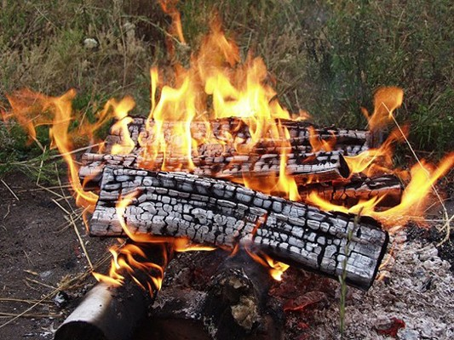
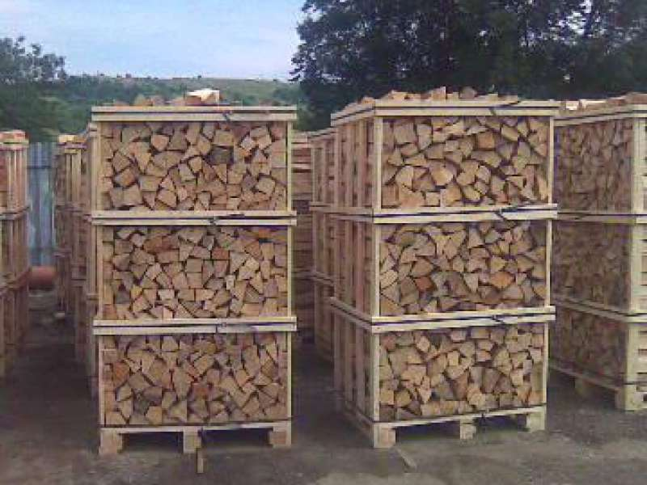
Дрова

Slide 8
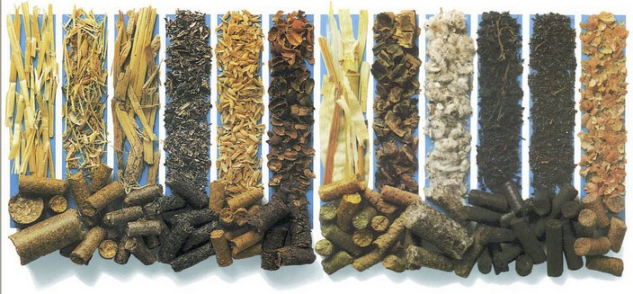
Топливные гранулы и брикеты

Slide 9
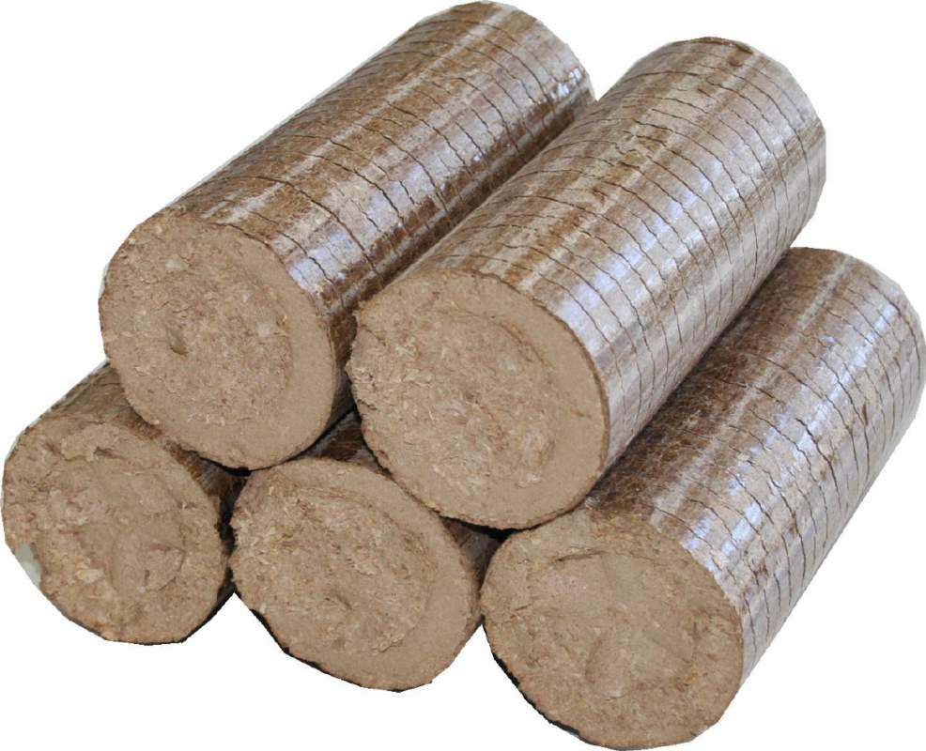
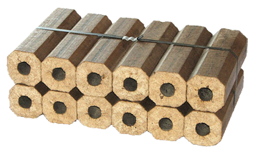
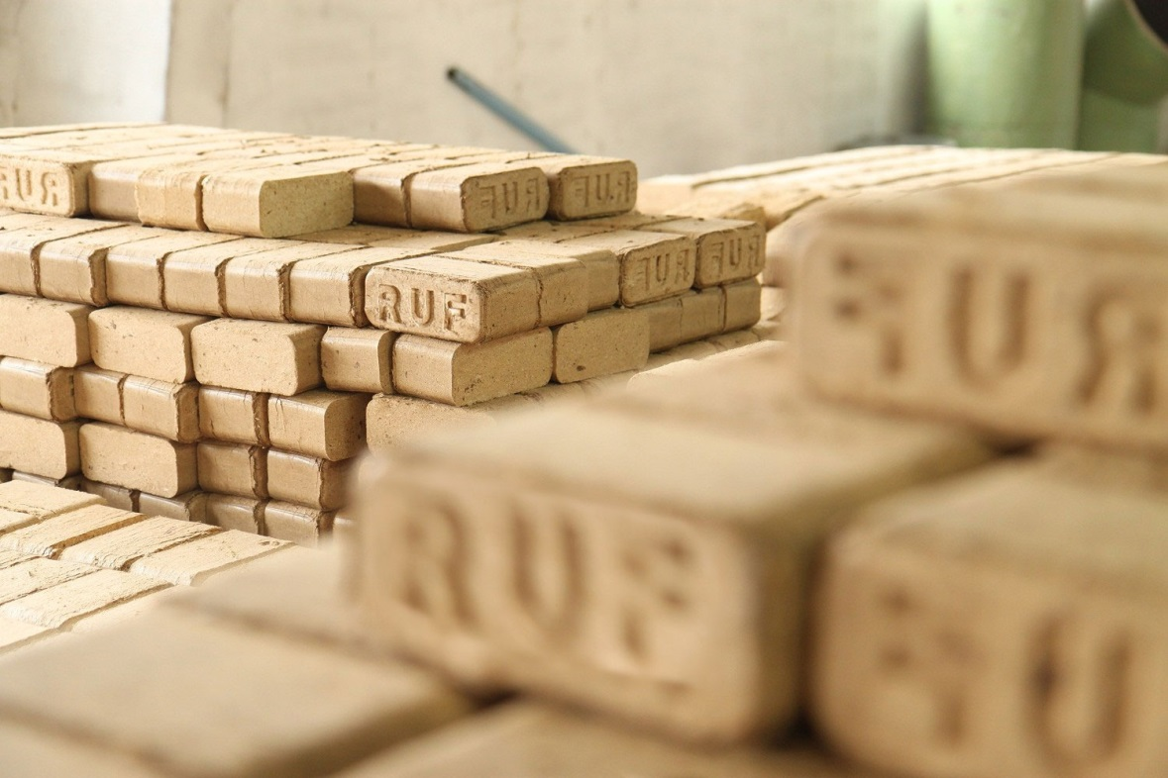
Топливные гранулы и брикеты

Slide 10
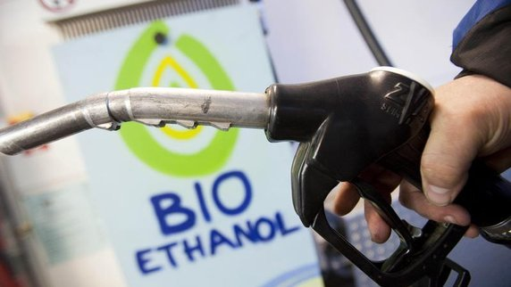
Жидкое биотопливо
К жидкому виду биотоплива относят: биоэтанол, биобутанол, диметиловый эфир, биодизель,

Slide 11
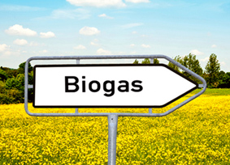
Газообразное топливо
К газообразному топливу относится биогаз, биоводород, метан.
В России агрокомплекс ежегодно производит 773 миллиона тонн отходов, из которых можно получить 66 миллиардов м³ биогаза, или около 110 миллиардов кВт•ч электроэнергии.

Slide 12
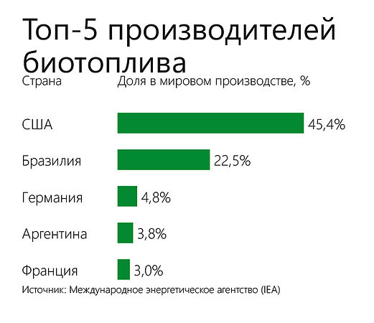
Производство биотоплива и биоэнергии
В 2007 году во всём мире было произведено 54 миллиарда литров биотоплив, что составляет 1,5 % от мирового потребления жидких топлив.
В 2010 году мировое производство жидких биотоплив выросло до 105 миллиардов литров
Более трети зерна в США, более половины рапса в Европе, почти половина сахарного тростника в Бразилии идут на производство биотоплива

Slide 13
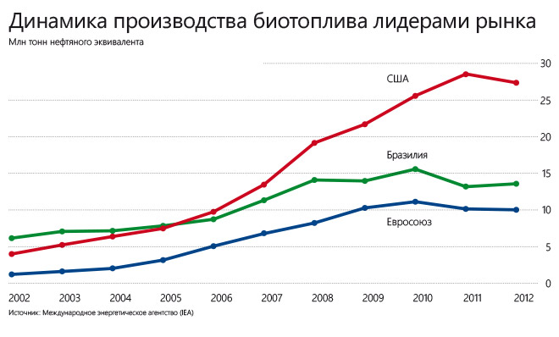

Slide 14
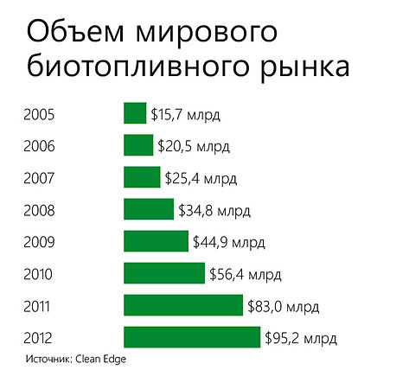

Slide 15
Биоэнергетика в России
По данным Росстата, в 2010 году российский экспорт топлива растительного происхождения составил более 2,7 млн тонн.
Россия входит в тройку стран экспортеров топливных пеллет на европейском рынке.
Всего около 20 % произведённых биотоплив потребляется в России.
Потенциальное производство в России биогаза — до 72 млрд м³ в год.
1 января 2009 года в России введен в действие ГОСТ Р 52808-2007 «Нетрадиционные технологии. Энергетика биоотходов. Термины и определения».

Slide 16
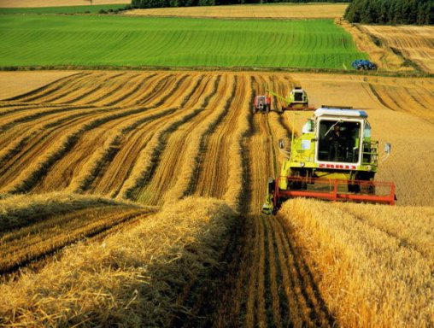
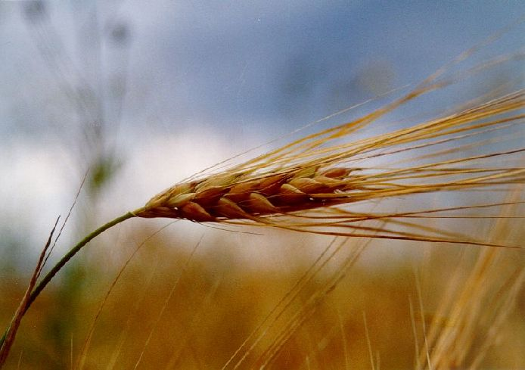
Если взять все отходы, генерируемые российским агропромышленным комплексом, то их ежегодное производство составляет 773 млн т. Перерабатывая, можно получить около 66 млрд м3.

Slide 17
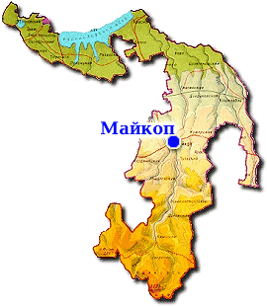
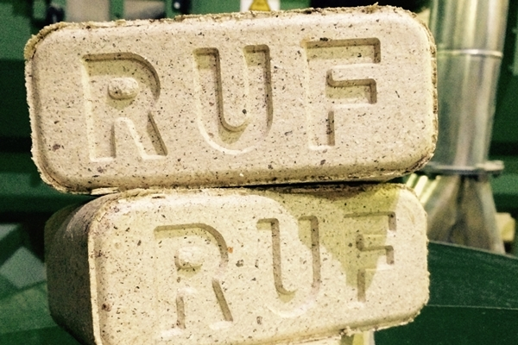

Slide 18
Для поддержания и развития биоэнегетики в РФ создан Федеральный центр развития биоэнергетики по поручению Президента Российской Федерации от 04.03.2008 г. Задачи:
Организация комплексного научного, технологического и технического обеспечения развития биоэнергетики в Российской Федерации;
Организация внедрения проектов переработки биомассы с целью ее рационального использования
Подготовка предложений по нормативно-правовому обеспечению и стимулированию развития биоэнергетики в Российской Федерации;
Координация работ по освоению новых технологий, производства машин и оборудования для биоэнергетики;
Организация финансовой поддержки внедрения проектов по биоэнергетике;
Развитие международного сотрудничества в области биоэнергетики и ряд других задач.

Slide 19
В России только начинается формирование мощностей для организации промышленного производства биодизеля, биогаза и биоэтанола. Уже есть предприятия в : во Владимирской, Калужской, Ленинградской, Нижегородской, Липецкой, Вологодской, Мурманской областях, Республиках Дагестан, Татарстан, Марий-Эл, Удмуртской, Краснодарском крае

Slide 20
В 2012—2013 годах планировалось ввести в эксплуатацию более 50 биогазовых электростанций в 27 регионах России. Установленная мощность каждой станций составит от 350 кВт до 10 МВт. Суммарная мощность станций превысит 120 МВт. Общая стоимость проектов составит от 58,5 до 75,8 млрд рублей (в зависимости от параметров оценки). Реализацией данного проекта занимаются ГК "Корпорация «ГазЭнергоСтрой» и Корпорация «БиоГазЭнергоСтрой»

Slide 21
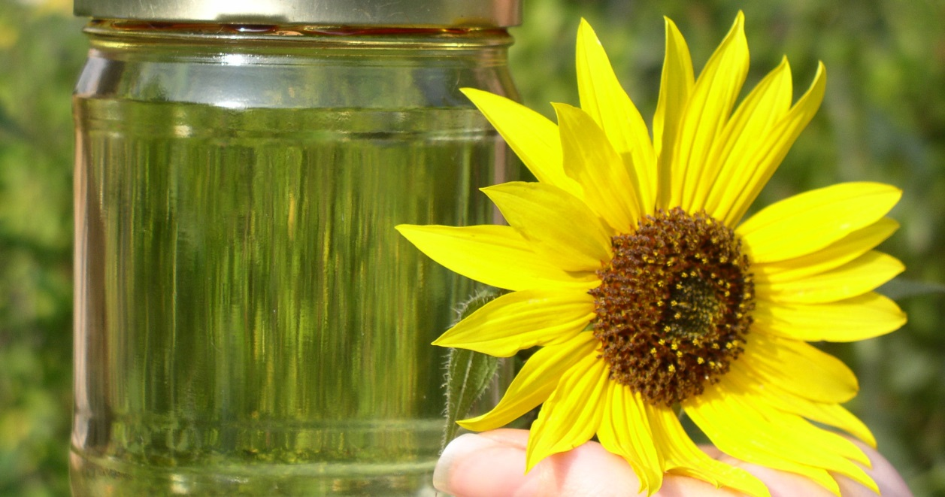
Ряд областей наращивают объемы производства биотоплива и переводят котельные на биотопливо. Например, Вологодская область намерена полностью использовать биотопливо в котельных региона в ближайшее время.

Slide 22
Основными источниками российской энергетической биомассы являются:
Органические отходы агропромышленного комплекса
Органические отходы лесопромышленного комплекса
Отходы городов (сточные воды и твердые бытовые отходы);
Торф
Энергетические плантации
Биогазификация остаточной нефти

Slide 23
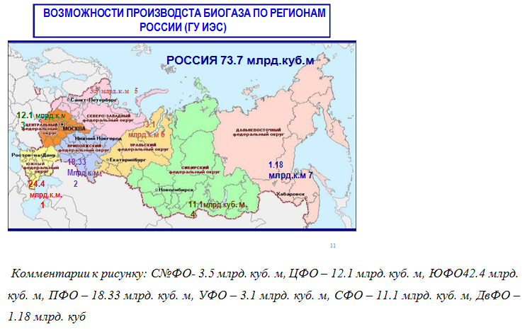

Slide 24
Существенным негативным фактором, сдерживающим рост биоэнергетики в России, является законодательный вакуум.
Предполагается, что до 2020 года торговля и использование биотоплива станет одним из ключевых показателей уровня развития общества и конкретной страны. Для этого разрабатываются и внедряются международные стандарты, которые предполагают существенные экономические выгоды и стимулы для тех, кто использует биотопливо и тем самым сохраняет чистоту окружающей среды.

Slide 25
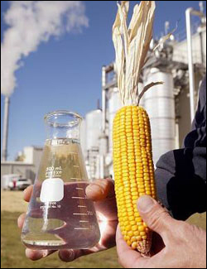
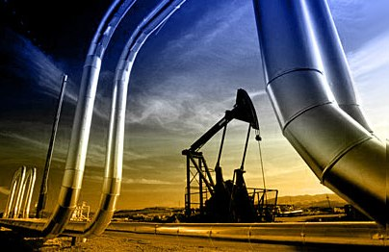
Спасибо за внимание!
?

